Slide 1
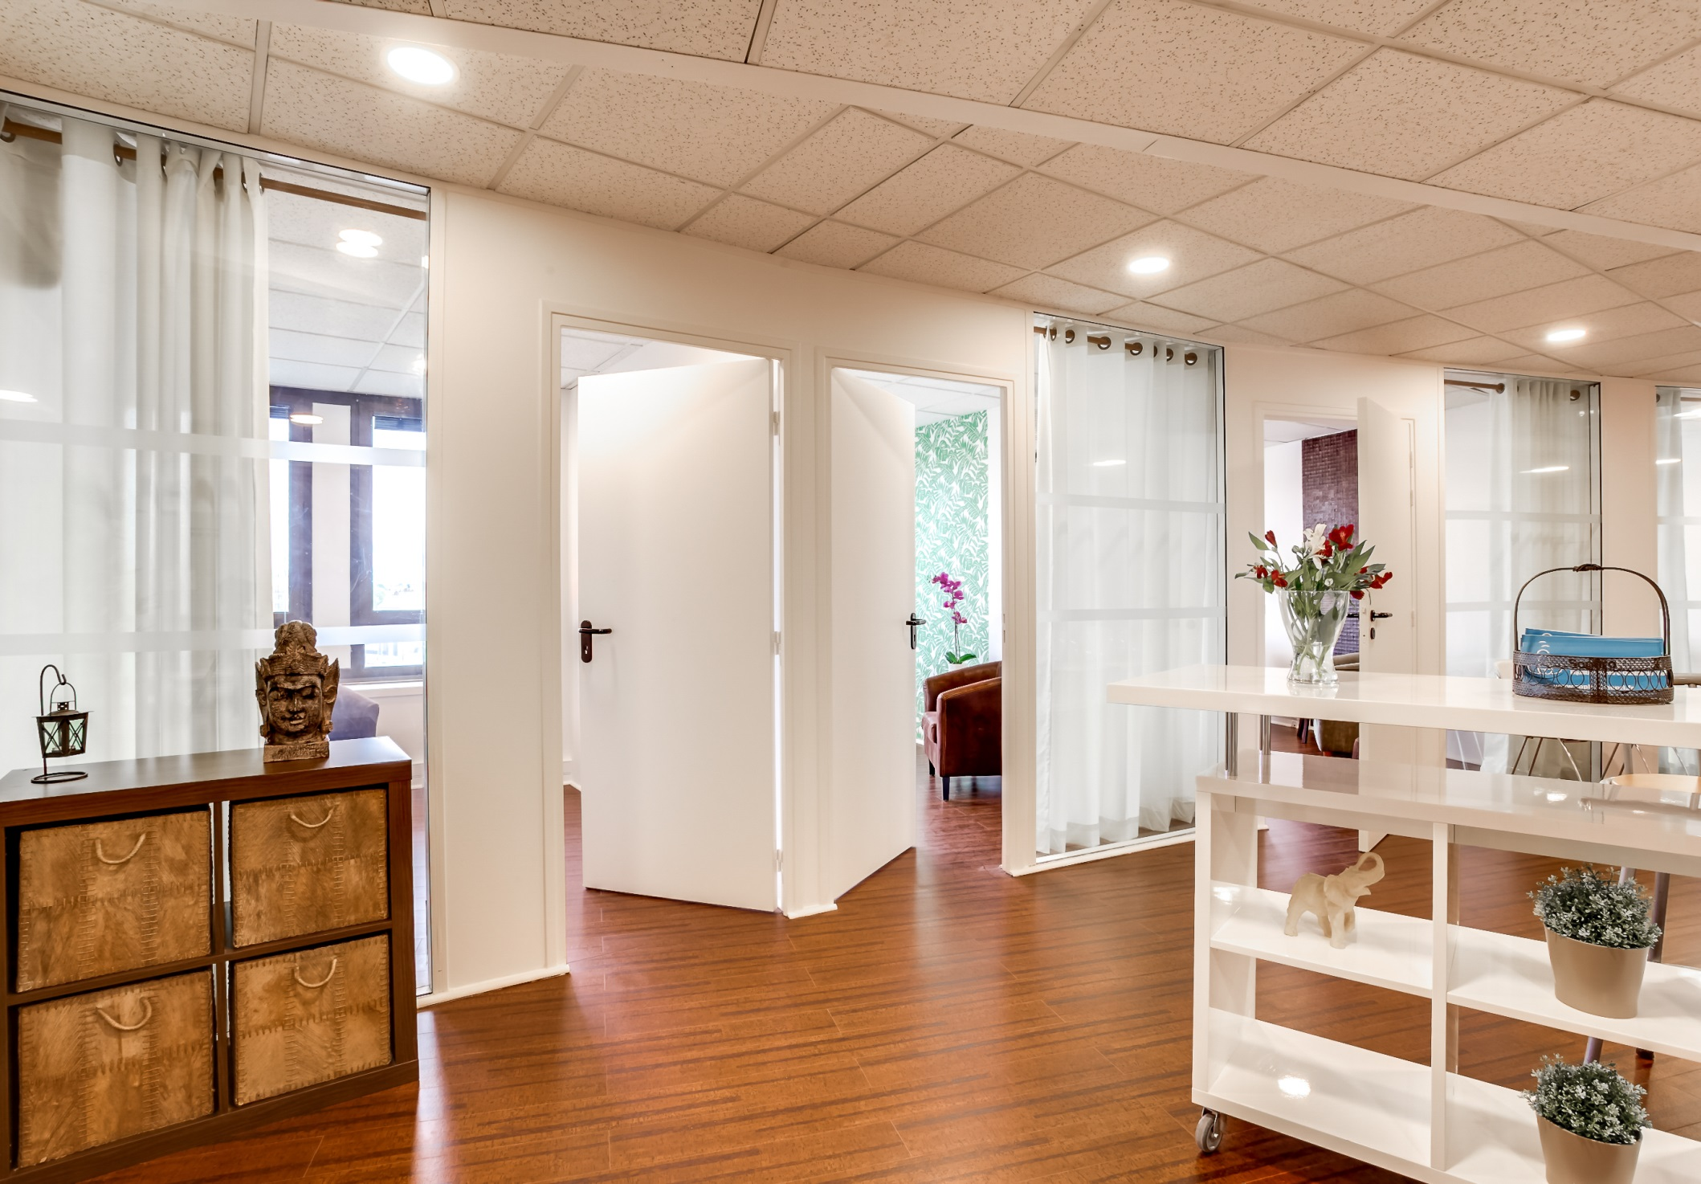
Journée Portes Ouvertes
Dimanche 3 avril
de 14 H à 19 H
Centre Santé et Mieux-être Soutien psychologique - Thérapies complémentaires
Agenda des
Portes Ouvertes 2016
www.sophrokhepri.fr
Addictions
Phobies
Dépression
Réparation post-traumatique
Douleurs chroniques
Pathologies invalidantes
Oncologie
Acouphènes
Maternité
Parentalité
Précocité Intellectuelle
Surdouance
TDA-H
Sommeil
Souffrance au travail
Burn out
Harcèlement
Partenaires
Surcharge pondérale Troubles alimentaires
Troubles Envahissant
du Développement
et des apprentissages
SophroKhepri vous propose, en un seul lieu,
un ensemble de pratiques complémentaires efficaces pour vous aider
à gagner en autonomie dans la gestion de votre santé et de votre qualité de vie
188 Grande Rue Charles de Gaulle - 94130 Nogent-sur-Marne.(face Gare RER E Nogent le Perreux)
09 73 67 35 45 - contact@sophrokhepri.fr

Slide 2
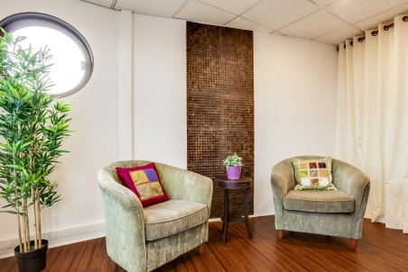
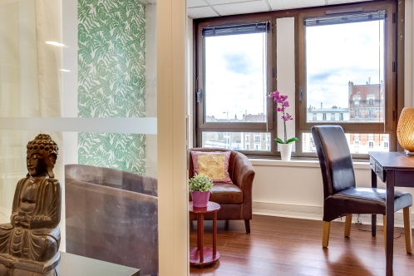
Centre Santé et Mieux-être Soutien psychologique
Thérapies complémentaires
Que propose un Centre spécialisé
dans le mieux-être et la santé ?
SophroKhepri vous propose des parcours d’accompagnement ciblés que vous soyez en souffrance dans votre milieu familial ou professionnel, que vous recherchiez un soulagement d’ordre physique et/ou psychique, ou que vous soyez dans une démarche d’épanouissement personnel et d’équilibre.
Vous bénéficierez
des compétences
de professionnels regroupés
en unités spécialisées
pour répondre précisément
à vos besoins.
Réflexologie, EFT, ostéopathie, chiropractie, hypnose, psychothérapies, naturopathie, sophrologie, tests d’évaluation psychologiques, remédia-tion cognitive… Groupes de paroles, séances collectives de sophrologie ou de méditation… Initiation à l’aromathérapie, à la phytothérapie…
Les accompagnements que nous proposons ne peuvent en aucun cas se substituer à une prise en charge médicale. Aucun professionnel du centre ne vous encouragera à abandonner un traitement en cours. En cas d’hésitation, n’hésitez pas à en parler à votre médecin traitant.
09 73 67 35 45 - contact@sophrokhepri.fr - En face de la gare de Nogent le Perreux
SophroKhepri - Cabinet partagé - 188 Grande Rue Charles de Gaulle 94130 Nogent-sur-Marne
Ne pas jeter sur la voie Publique.

